Slide 1
SCP 서비스 요금 정책
20204.07.25
공공 클라우드(SCP Sovereign) | 오퍼링 | Samsung Cloud Platform 삼성 클라우드 플랫폼 (samsungsds.com)

Slide 2
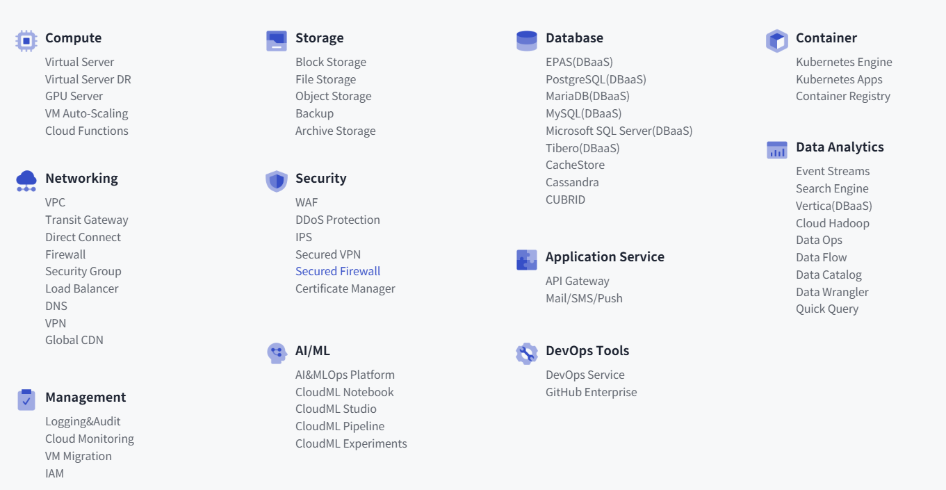
1. Samsung Cloud Platform 요금 체계
: 범정부 AI 통합콜센터 2차 구축 사업에서 이용하고 있는 민간공공클라우드 Samsung Cloud Platform 의 주요 서비스별 요금 및 SLA 를 삼성 SDS(CSP)에서 제공하고 있고 홈페이지에 공지된 내용을 기준 적용 .
모든 내용은 해당 홈페이지내에 게시된 기준에 따라 부과됨. https://cloud.samsungsds.com/serviceportal/offerings/pubCloud.html
※ 현재 이용하고 있는 주요 서비스에 대하여서만 기재 하며, 추가 구성 및 서비스 를 구현 및 설치 확인과정에서 변동 될수 있움,
2. 공공클라우드 (SCP Sovereign) 상품군
※ 백업정책수립후
Storage 적용
※ DevOps는 자체 구축

Slide 3
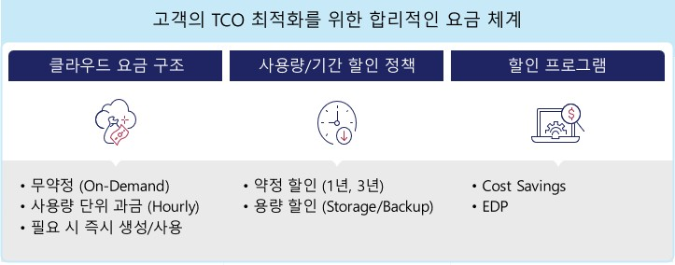
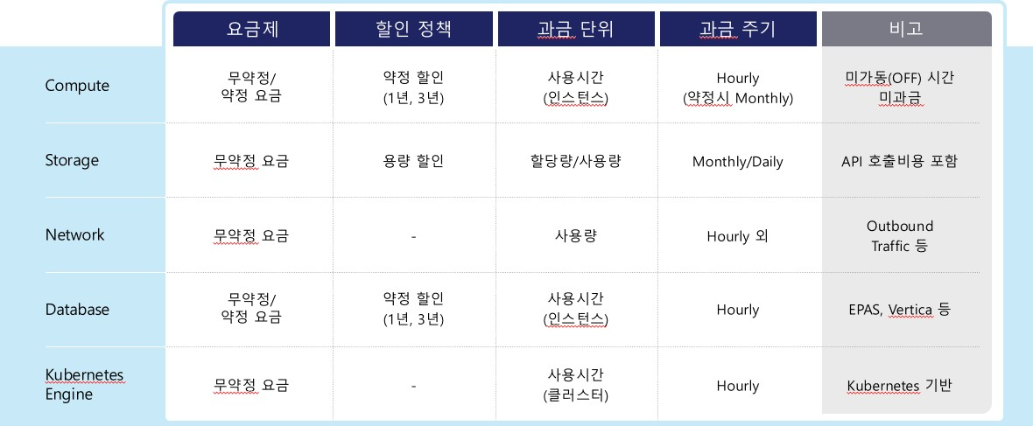
3. 삼성 SDS 공공클라우드 SCP 서비스 대가체계
: SCP 클라우드 모든 서비스 상품은 시간 기준의 사용료 부과 원칙 적용
SCP 요금체계
필요한 자원은 사용량과 약정 기반의 합리적인 요금으로 즉시 사용 가능, 대용량∙대규모 자원 사용 시 비용 최적화 가능하도록 다양한 할인 정책을 제공
※현재 이용중인 요금 기준 : 무약정 요금 + 종량제 요금 + 추가할인(MSP)
모든 클라우드 상품은 구독형(Subscription) 서비스이며 이용료 청구
모든 서비스는 서비스 이용 시점부터 시간요금 기준으로 계산 원칙
서비스 이용료는 월단위 청구이며 생성 및 삭제 시점을 기준으로 일할 계산
    <클라우드 자원 생성 및 요금발생 기준>
      모든 클라우드 서버는 SSD 기반의 RHEL(레드햇) OS 기반의 서비스로 구성원칙
      전용회선 연동 및 VPN 연동시에는 회선비 외에 별도의 포트이용료와 데이터 전용요금이 발생.
      ssl 가시화 서비스와 TMS 서비스는 국정원의 권고 기준에 따라 제공
      웹방화벽(WAF)는 권익위의 전용솔루션을 VM 에 설치하여 운영하는 것을
      원칙으로 함(권익위 세종사이버보안센터 요구사항)
      백업 비용
  -백업정책 – 백업대상, 백업주기, 백업데이터 보관 기간에 따른 스토리지의 용량과 연동하여 발생.
      권익위에서 사용중인 Axgate 기반의 VPN 서비스 별도 준비
  -권익위 전용의 VPN 장비 설치 : 코로케이션 비용 추가 발생
  -1, 3 년 약정서비스 요금으로 제공
  -SLA 는 SCP 에서 제공하는 VPN SLA 수준 보장

Slide 4
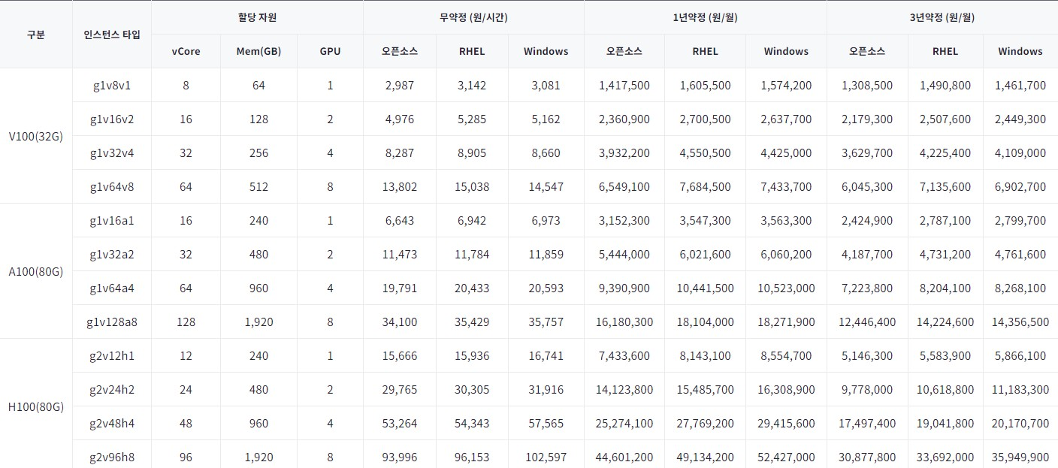
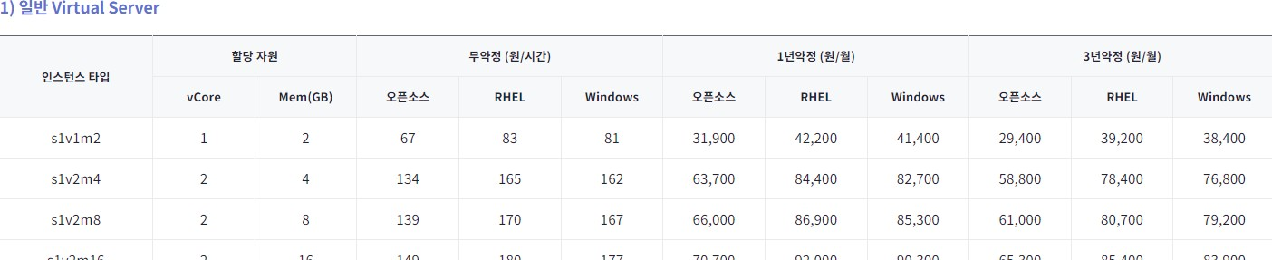
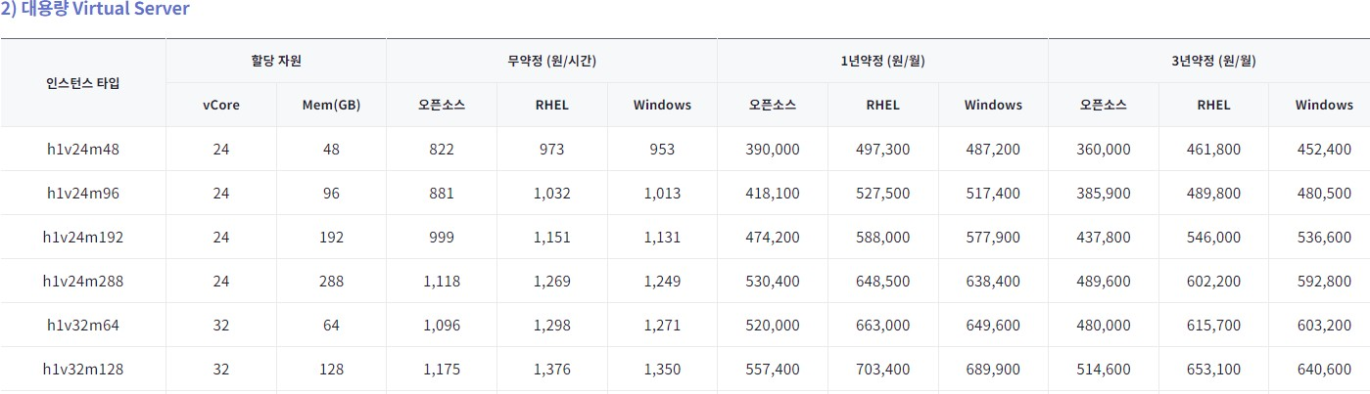
3. SCP 의 주요 서비스 요금
: 서비스별 상세 요금은 https://cloud.samsungsds.com/serviceportal/offerings/pubCloud.html 내 오퍼링 및 요금 텝에서 확인가능
CSP 의 모든 서비스요금은 사전 게시나 통보없이 변동가능하므로 해당 사이트를 통해서 확인하는 절차가 필요함. 모든 요금은 구독형(원/월) 이용료이며 부가세는 별도임.
Compute 이용요금(VM)
일반 Virtusl Service / 대용량 Virtual Server
요금은 vCore, mem 기준의 VM 스팩과 연동한 요금으로 제공함(아래표는 일부 예시)
https://cloud.samsungsds.com/serviceportal/product/compute/virtualServer.html 참조
-GPU Server https://cloud.samsungsds.com/serviceportal/product/compute/gpuServer.html 참조

Slide 5
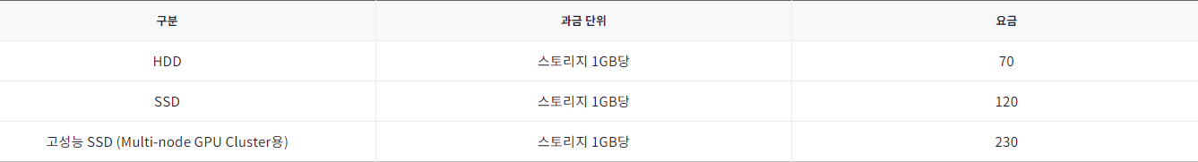
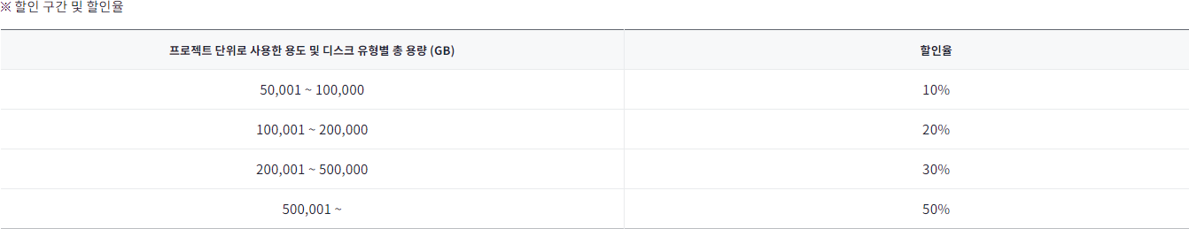
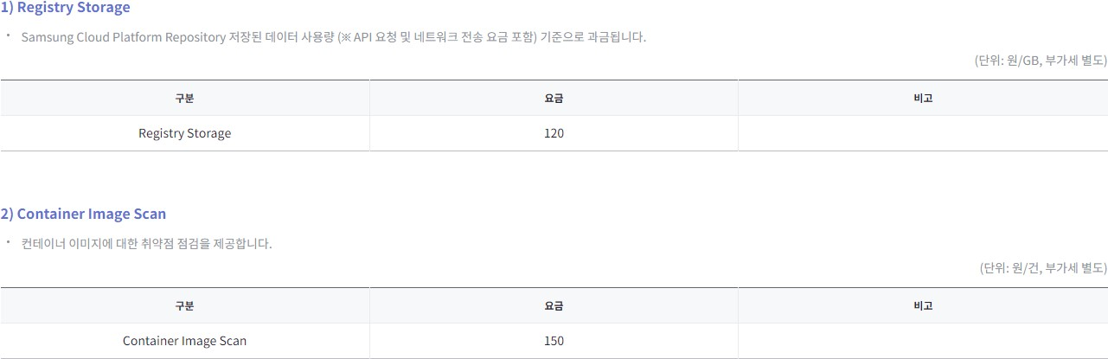
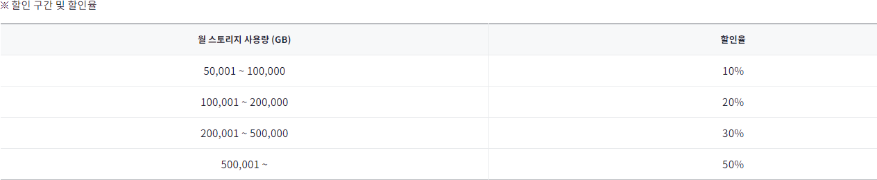
Storage(blok/file/object storage)
Storage(Backup)
백업서비스는 백업정책에 따라 스토리지 사용용량이 연동되어 비용이 발생함
백업정책 : 백업대상 서버, 업무, 백업주기, 보관기관 등에 따라 발생하는 전체 스토리지 이용량에 따라 산출하며 용량에 따라 추가 할인이 적용됨
Block Storage
Container
Kubernetes Engine
-Kubernetes Engine 요금은 클러스터 단위로 제공하며, 사용 시간만큼 요금 적용
- Kubernetes 클러스터 구성을 위한 기본 관리자원(Control plane)과 엔진 SW 를 제공하며, 서비스 구성을 위한 인프라 및 기타 환경 구성의 요금은 미포함
Container Registry
-SCP Repository 에 저장된 데이터 사용량(※API 요청 및 네트워크 전송 요금 포함) 기준으로
과금
. 컨테이너 이미지에 대한 취약점 점검을 제공하며 취약점 점검 건당으로 과금
Object Storage

Slide 6
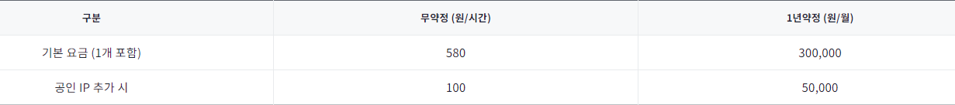
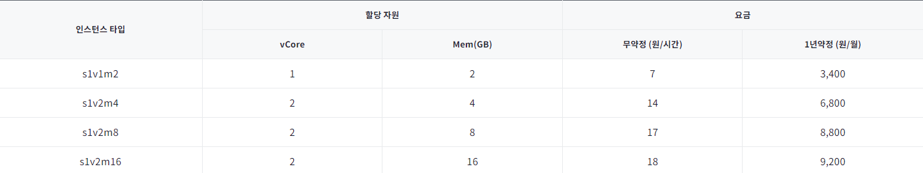
Security(DDoS Protection)
Security(ssl 가시화 및 TMS 서비스)
DDoS Protection 요금은 무약정 및 약정(1 년), 공인 IP 개수에 따라 결정
기본요금에 공인 IP 1 개가 포함되어 있으며, IP 1 개가 추가될 때마다 IP 당 추가요금이 발생
약정기간 내 해지시 위약금이 발생하고, 해지위약금은 [월요금ｘ50%ｘ약정기간 잔여개월수] 로 산정
무약정 선택시 시간 단위의 요금이 적용되고, 1 년 약정 선택시 월단위 요금 적용
공공 클라우드(SCP Sovereign)는 DDoS Protection, IPS, Secured Firewall 이 통합 제공.
국정원의 가이드라인 준수. TMS 서비스는 어플라이언스 장비 기준으로 제공. 고객사 전용장비로 코로케이션 비용 포함. 이중화하여 이용할 것을 권고함.
중도해지 위약금 : 월 서비스료 x 약정계약기간(월) x 50%
장비이중화가 필요한 경우에는 2 배의 요금이 발생함
TMS 서비스
약정기간 | ONE 1K | ONE 2K | ONE 4K | ONE 5K
 | 1Gbps | 8Gbps | 12Gbps | 60Gbps
12 개월 | 1,260,000 | 1,620,000 | 2,170,000 | 2,710,000
36 개월 | 1,070,000 | 1,260,000 | 1,800,000 | 2,170,000
60 개월 | 710,000 | 890,000 | 1,260,000 | 1,620,000
SSL 가시화
구분 | 100Mbps | 200Mbps | 500Mbps | 1Gbps | 2Gbps
이용료 | 350,000 | 560,000 | 1,040,000 | 1,730,000 | 2,760,000
Security(Secured Firewall)
Secured Firewall 요금은 무약정 및 약정(1 년), VM 인스턴스 타입에 따라 결정
약정기간 내 해지시 위약금이 발생하고, 해지위약금은 [월요금ｘ50%ｘ약정기간 잔여개월수] 로 산정
무약정 선택시 시간 단위의 요금이 적용되고, 1 년 약정 선택시 월단위 요금이 적용
공공 클라우드(SCP Sovereign)는 DDoS Protection, IPS, Secured Firewall 이 통합 제공

Slide 7
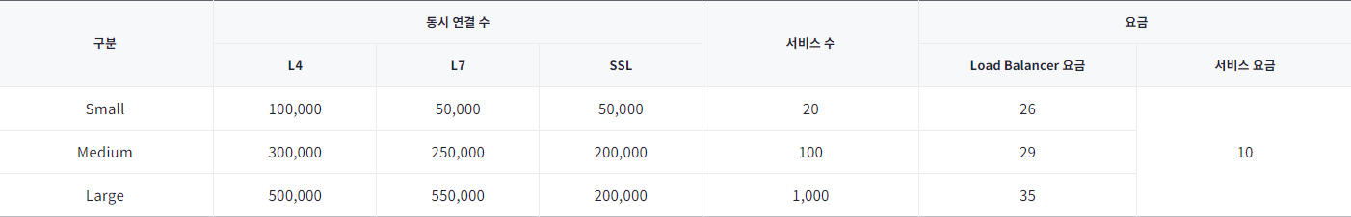
Networking(Load Balancer)
Networking(VPN)
– 권익위 전용으로 Axgate 기반의 VPN 서비스 제공
Load Balancer 요금은 Load Balancer Size 별 요금과 서비스 수만큼의 요금 합으로 시간단위로 과금합니다.
VPC 당 Small 1 개, Medium 1 개까지 생성 가능하며, Large 는 프로젝트에서 사용하는 위치당 1 개만 생성 가능합니다.
(Small 1 개 사용 또는 Medium 1 개 사용 또는 Small 1 개 + Medium 1 개 사용)
로그 저장소 설정 시 Object Storage 사용료 별도 부과됩니다.
타입 | 장비명 | 1 년약정요금 | 3 년약정요금 | 비고
 |  | VPN 이용료 | VPN 이용료
IPSEC | AXGATE 80D | 210,000 | 180,000 | 사용자용 CPE 장비
 | AXGATE 40D | 200,000 | 170,000 | 사용자용 CPE 장비
IPSEC | AXGATE 300S | 672,000 | 275,000 | 센터장비, SSL 동접 : 300 이하
 | AXGATE 200 | 438,000 | 180,400 | 센터장비, SSL 동접 : 100 이하
SSL | 1 User 기준 | 20,000 | 15,000
서비스란 Load Balancer 에서 특정 Virtual Server 그룹에 할당한 VIP:Port
(예: 10.1.1.1:80)를 말합니다.
요금 예시) 서비스 50 개, 730 시간 사용시 : 기본요금 Medium 29(원) * 730(시간)
+ 10(원) * 50(개) * 730(시간) = 386,170 원입니다.
※ VPN 서비스 제공을 위한 고객사 전용의 환경 구성을 위한 IDC 코로케이션 및
Direct connect 연동 비용은 별도
※ VPN 서비스 운영비용 VPN 건별로 각 5 만원 별도
※ 약정 계약후 중도해지시 이용료금의 50%를 약정잔존기간에 해당하는 금액
예)1 년약정시 80D 6 개월 사용후 중도해지가 :: 210000*70%*(12-6 개월)=882,000
※ SSL-VPN 은 12 개월 이상 사용시에는 중도해지 위약금 없음
예)12 개월 이내 중도해지시에는 월사용료 기준 20,000*(12-사용개월수)에 해당하는 액 : 20000*(12-6)
※ 장비 설치비 : 100,000 원(최초 1 회) ※ VPN 서비스는 SCP 의 Secured VPN 서비스의 SLA 보장
인터넷 트래픽에 대한 네트워크 사용료 부과 기준
※ SCP 클라우드 서비스를 이용하는 모든 트래픽에 대하여는 Outbound 기준으로
서비스 이용 요금이 부과.
구분 | 요금/GB (원) | 10TB 예시 | 비고
20GB 이하 | - |  | 무과금
20GB 초과 ~ 5TB 이하 | 100 | 510,000
5TB 초과 ~ 10TB 이하 | 90 | 460,800
10TB 초과 ~ 30TB 이하 | 80
30TB 초과 | 70
소계 |  | 970,800
전용선, VPN 의 네트워크 요금 | 47 |  | 회선비용은 별도

